Slide 1

tyrkia
Antalya Evangelical Church

Slide 2
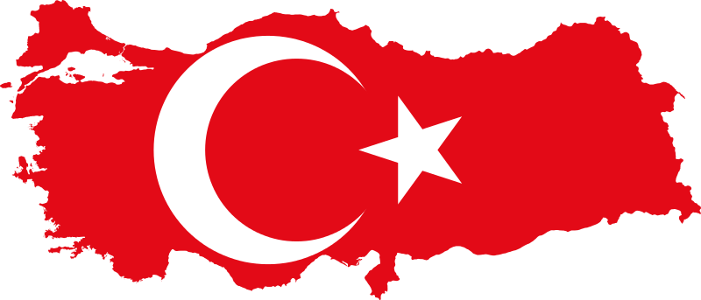
Bilde hentet fra: https://commons.wikimedia.org/wiki/File:Flag-map_of_Turkey.svg
Notes:
Vi skal på en reise til Tyrkia, er det noen som har vært der før?
For nordmenn er det veldig vanlig å reise til Tyrkia på sommeren for å bade.
Hovedstaden i Tyrkia heter Ankara. Er det noen som husker hva hovedstaden i Norge er?
Tyrkia er litt over to ganger så stort som Norge, men i Norge bort det 5 millioner mennesker og i Tyrkia bor det over 80 millioner.

Slide 3
Religion i tyrkia
Notes:
I Tyrkia er de aller fleste muslimer, mens veldig få er kristne.
I Tyrkia er det slik at du i utgangspunktet kan tro på hva du vil.
Men mange kristne opplever at de blir diskriminert på grunn av sin tro. Det betyr at de opplever at de ikke har de samme rettighetene som andre har. De kan også oppleve at det for eksempel kan være veldig vanskelig å få bygget kirker. Noen kristne opplever også at de blir ertet og truet fordi de er kristne. Mange opplever at familien ikke vil være sammen med de lengre fordi de tror på Jesus. For mange blir derfor menneskene i kirken som den nye familien deres.

Slide 4
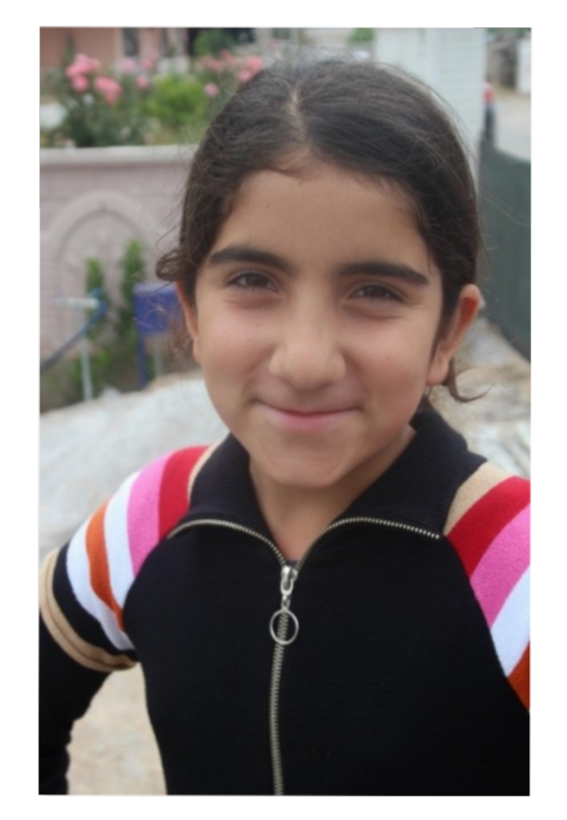
kyara
Notes:
Hei! Jeg heter Kyara og er 9 år gammel.
Hva heter du? Hvor gammel er du?
I dag skal vi høre om hvem Kyara er.
Hun kommer fra Tyrkia.

Slide 5
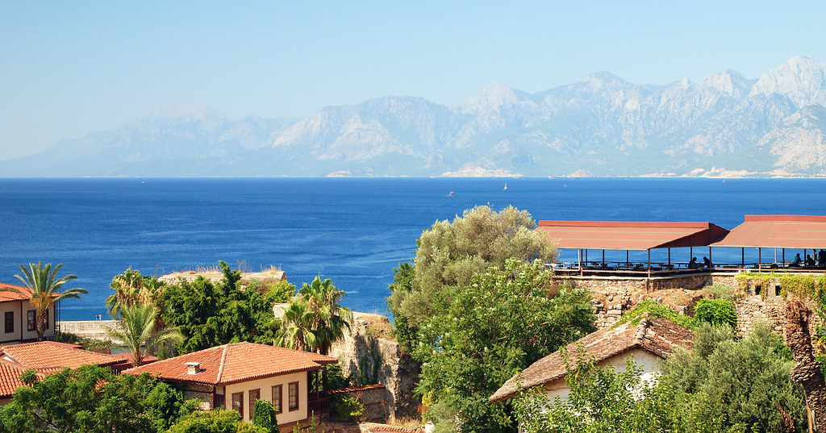
Bilde hentet fra: https://www.flickr.com/photos/zolakoma/6030174284
Notes:
Her kan dere se litt av byen jeg kommer fra, den heter Antalya. Om sommeren er det dobbelt så mange mennesker som bor her. Mange turister har leilighet her eller bor på hotell når de er på ferie i byen min. Derfor kaller de byen min for en ferieby. Jeg skjønner at folk vil være her på sommeren, fordi det er så utrolig varmt og godt her. Liker du å sole deg? Eller bade? Da må du komme hit for her kan du gjøre begge deler!

Slide 6
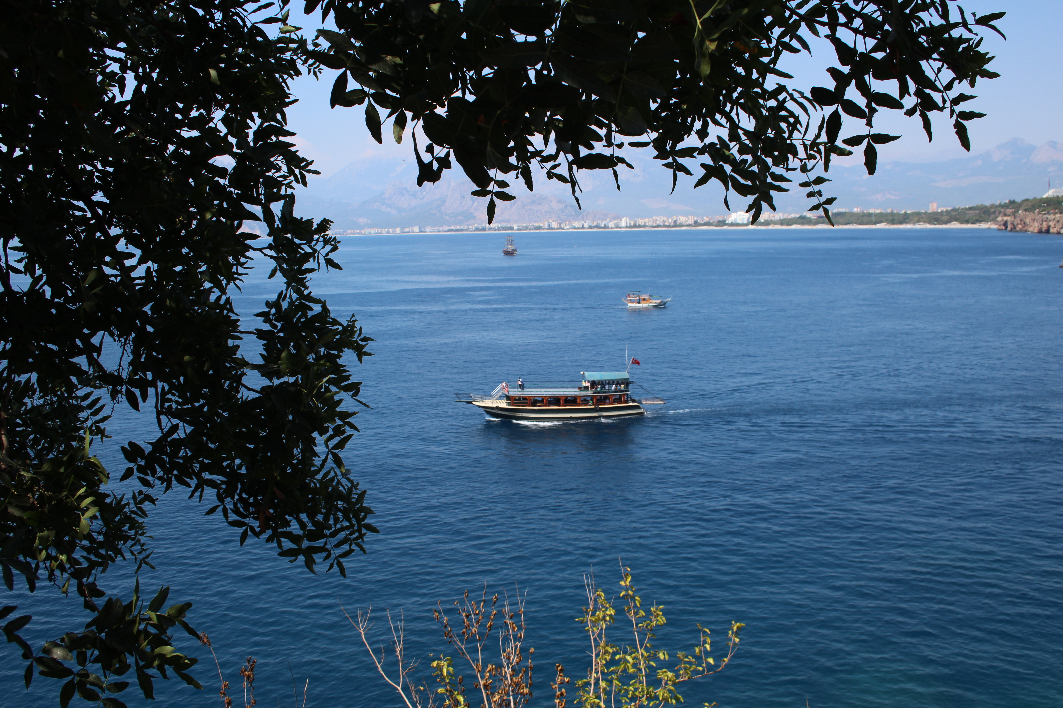
Notes:
Når jeg ikke er på skolen, så elsker jeg å bade og å kjøre båt. Jeg elsker havet! Både fargen og varmen i vannet. Kan du svømme? Jeg lærte meg å svømme for to år siden. Da var jeg syv år. Pappa prøvde å lære meg det en hel sommer, også plutselig klarte jeg å svømme selv. Det er så gøy! Jeg svømmer ofte langt ut, selv om pappa synes det er litt skummelt. Også klarer jeg å svømme under vann. Klarer du det? Jeg fikk svømmebriller til bursdagen min, og da er det enda gøyere å svømme under vann. Da ser man så mye fint. Fisker, blomster og andre rare kryp og planter som lever under vann.

Slide 7
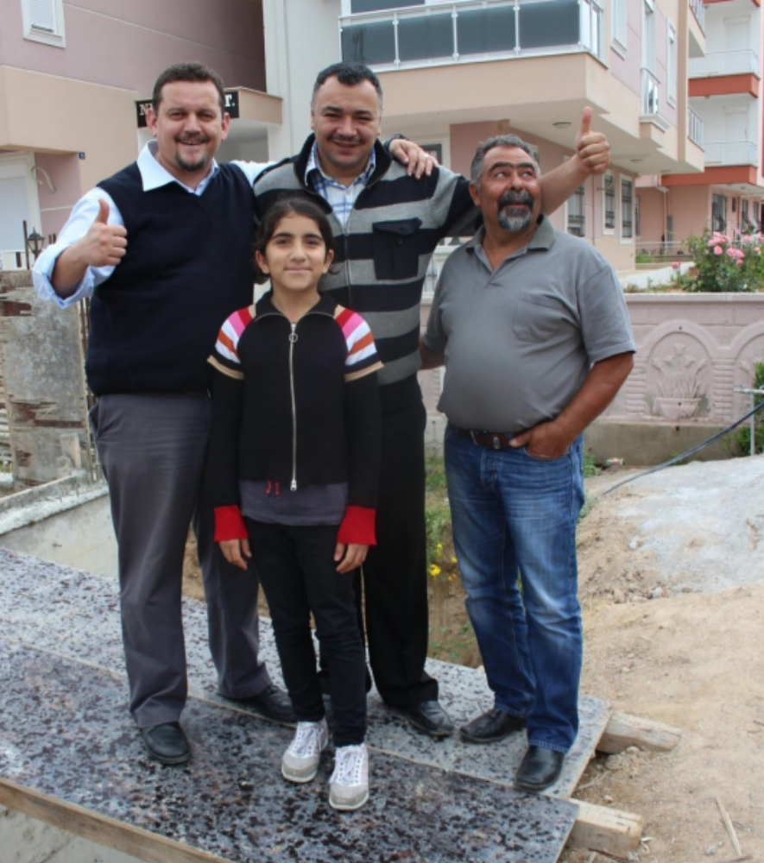
Notes:
Ser du meg på dette bildet? Hallo!
Nå står jeg på det stedet hvor vi har vår nye kirke. Har du en kirke du går i?
Her i Antalya har vi ikke så mange kirker, fordi det nesten ikke bor kristne her.
Men nå er det blitt flere kristne her i byen, så vi er veldig heldige som får bygge en helt ny kirke.
Når vi tok dette bildet var ikke kirken helt ferdig, men nå er den blitt så stor og fin.
Og vet du hva? De har en hel etasje i kirken hvor barna kan få leke og ha det gøy!
Ser du han rett bak meg? Det er pappaen min!

Slide 8
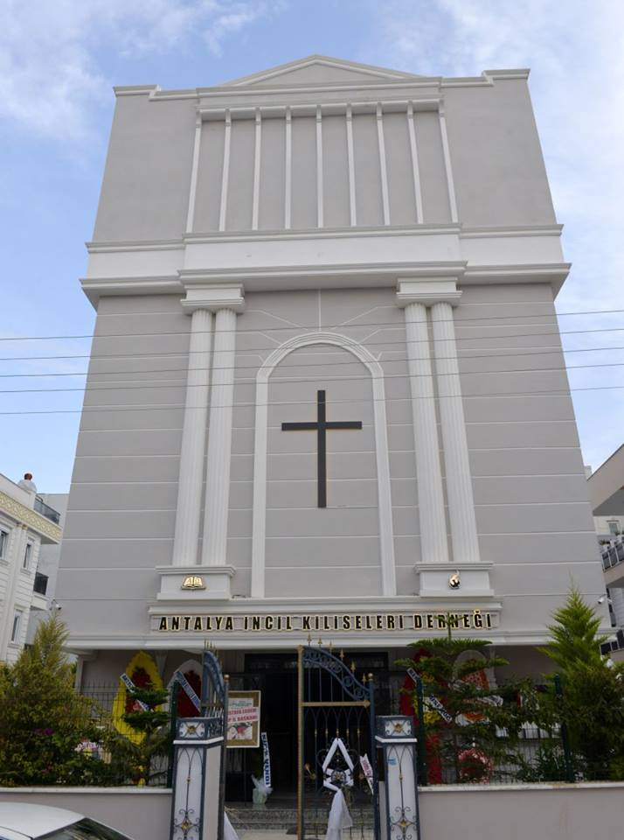
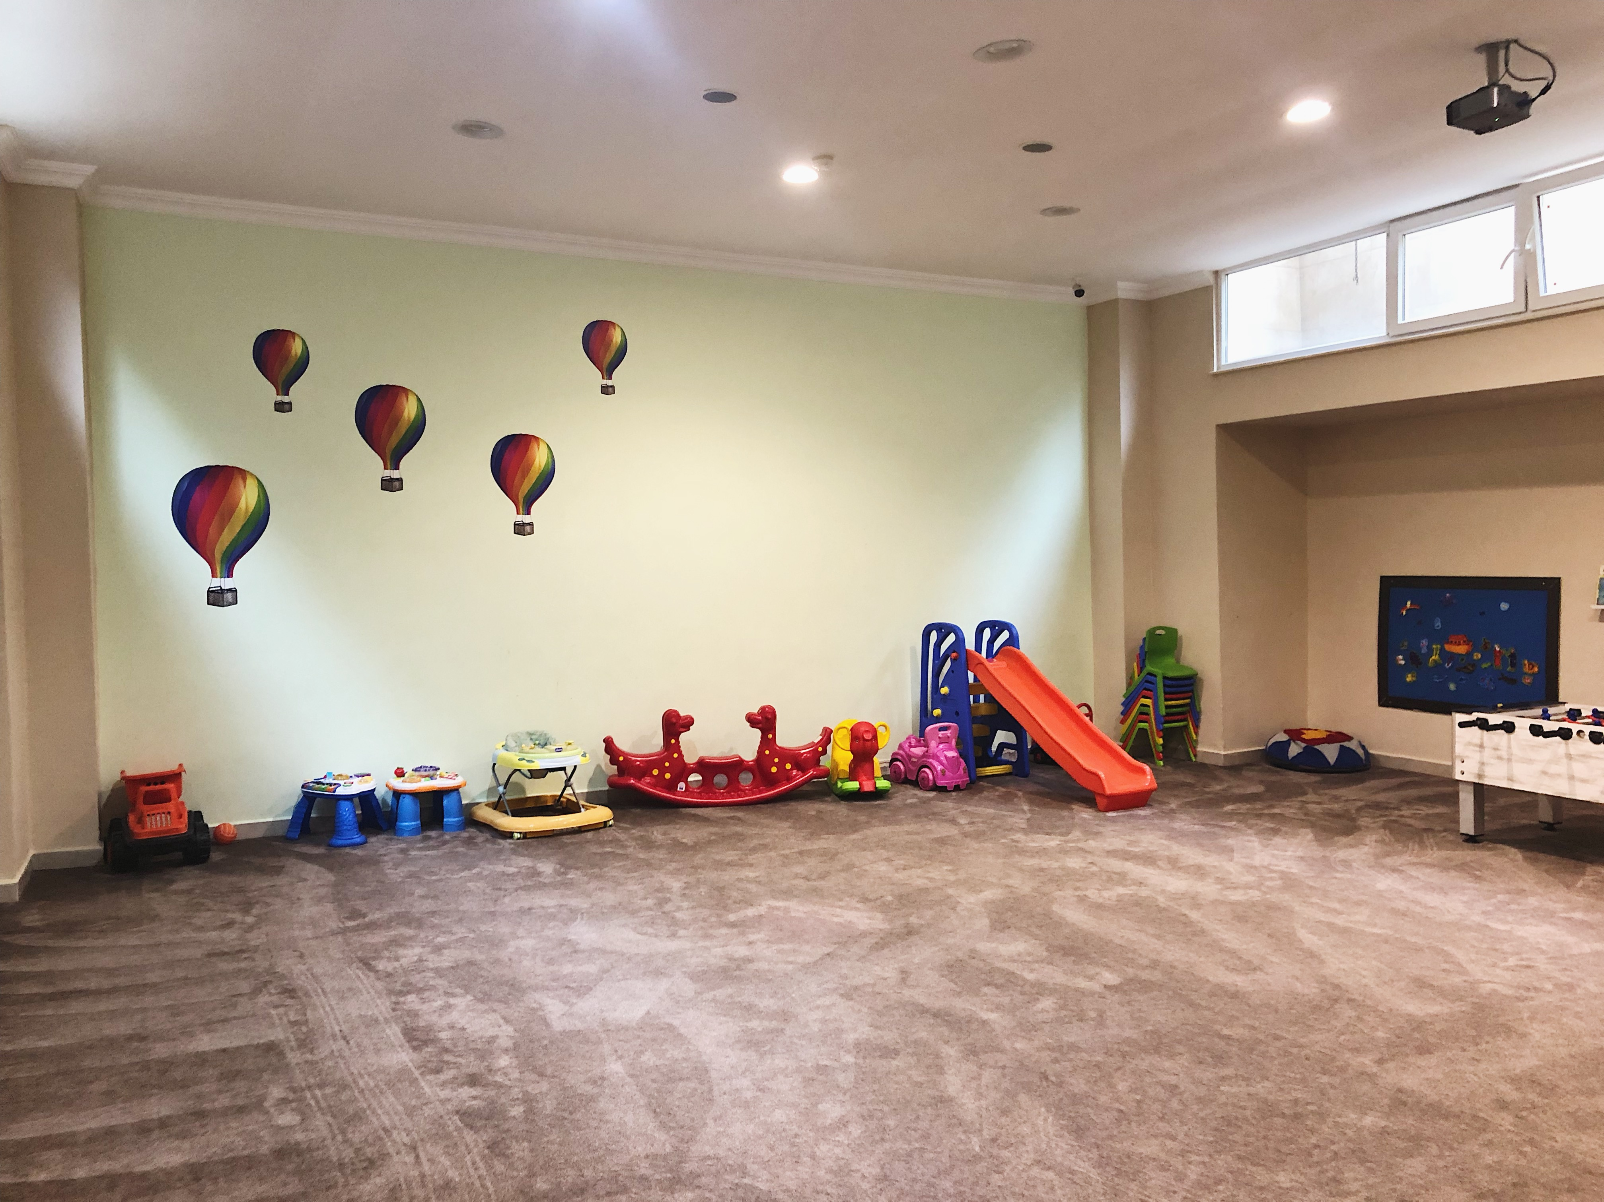
Notes:
Her kan dere se hvordan kirken vår ser ut. Ligner den på din kirke?
Denne kirken har fem etasjer og er veldig stor, men den har ikke så mange vinduer.
Og vet dere hva? De har lagd en hel etasje hvor alle barna kan leke så masse de vil!

Slide 9
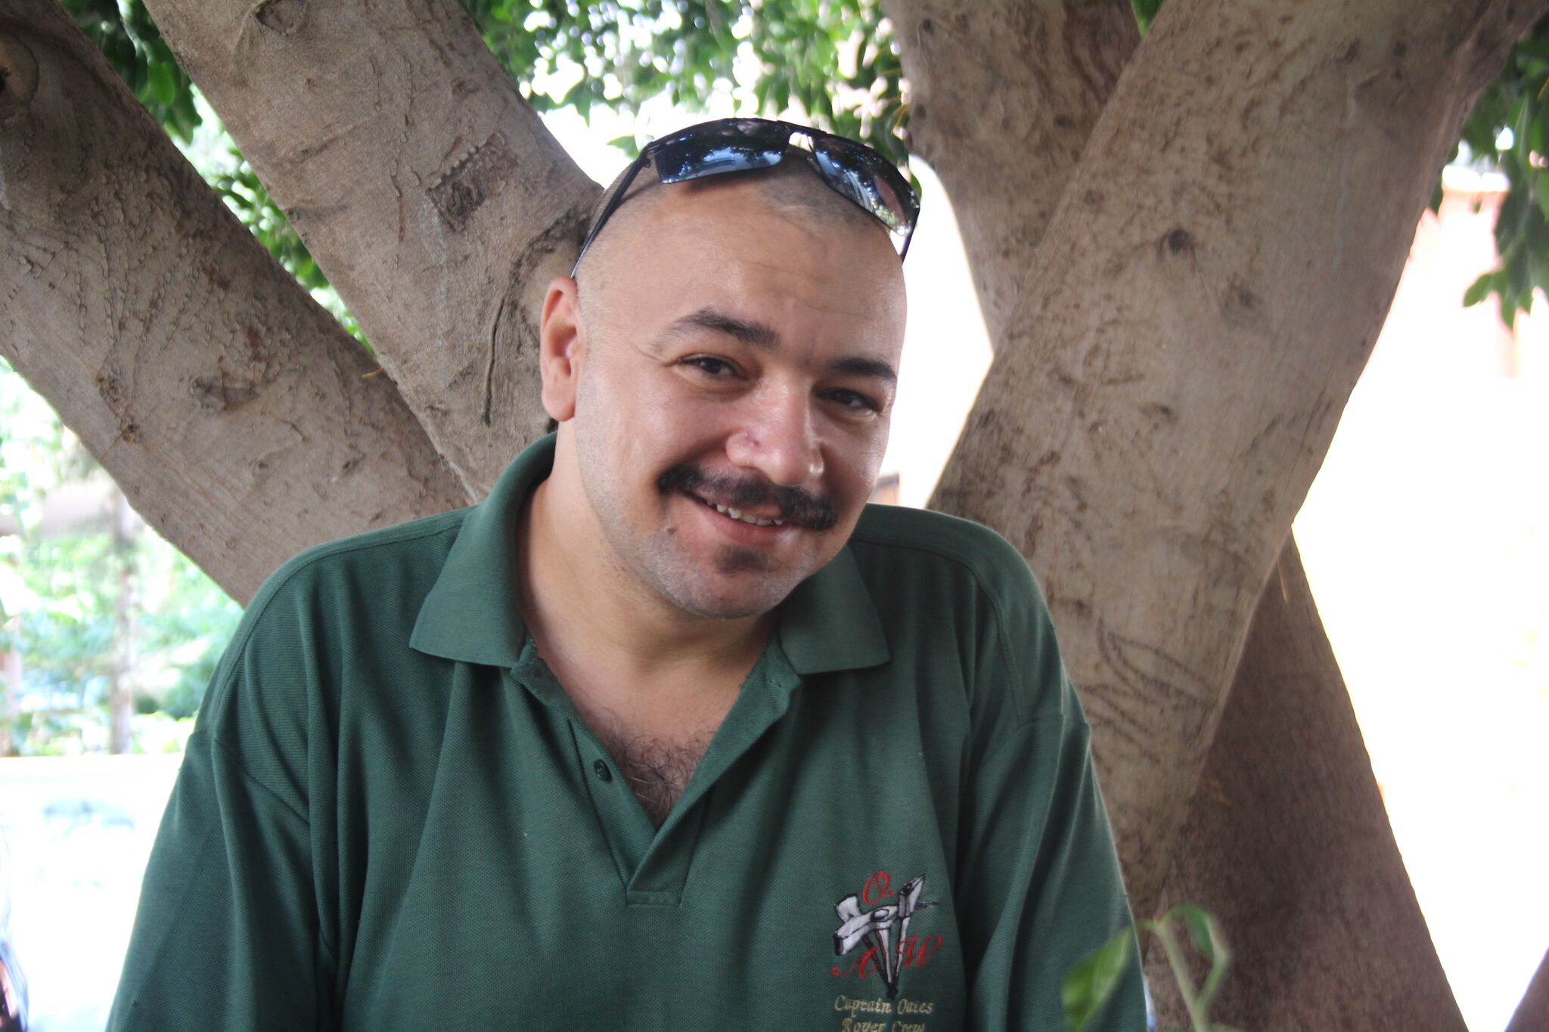
Notes:
Pappaen min er verdens snilleste. Kan du se det?
Jeg synes jeg ser det i øynene hans.
Han er en av prestene i kirken. Så da skjønner du jeg er mye i kirken.
Det føles nesten som om vi bor der. Jeg er der etter skolen og i helgene.
Det liker jeg veldig godt!
I år var det mange døve personer i kirken som ble kristne. Og vet du, da lærte pappa seg døvespråk så han kan snakke med dem. Er det ikke flott?
På skolen er jeg nesten den eneste som er kristen. Vi er bare tre fra skolen min som går i kirken.
Det er fordi at det ikke er så vanlig å være kristen her i Tyrkia.
Er det mange som er kristne i Norge?
Synes vennene dine det er rart at du går i kirken?

Slide 10
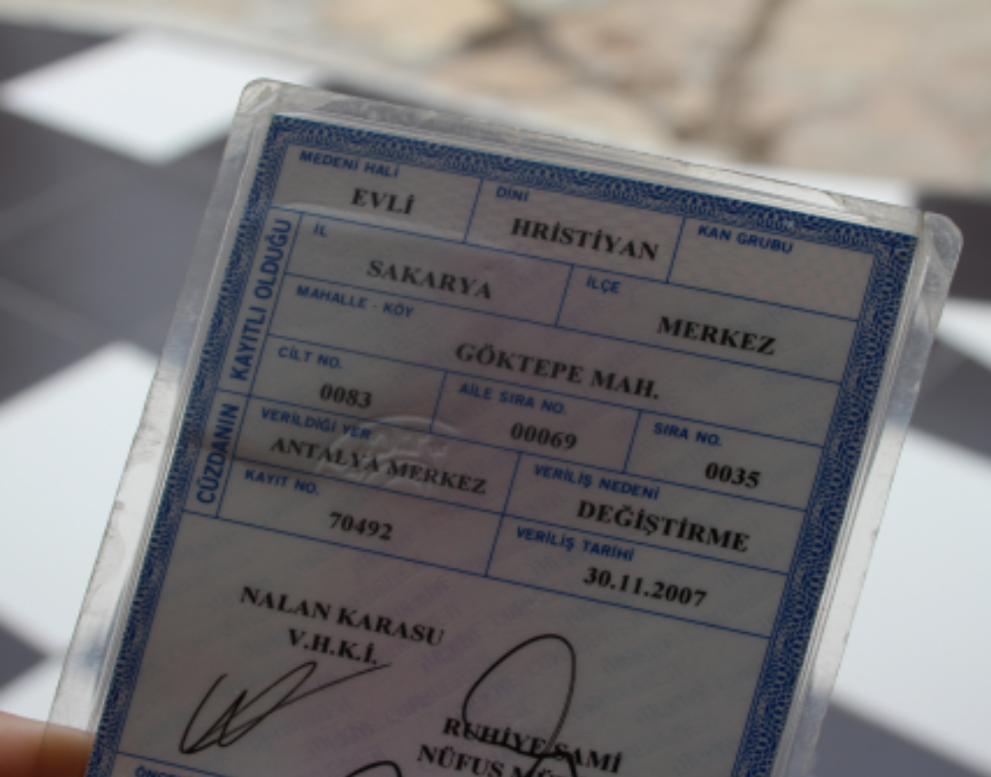
Notes:
Ser du dette kortet? Det er pappa sitt. Det er et identitetskort. Har dere det i Norge? Her står det hva man heter, hvor man bor og hva slags religion man har. Pappa liker ikke dette kortet, fordi han sier at folk blir så rare når de kikker på kortet og ser at han er kristen. Ikke alle mennesker synes det er rart, men noen. Og de er ikke alltid så snille med oss kristne. De synes det er dumt at vi er kristne, og noen synes vi burde bo et annet sted enn i Tyrkia. De mener at tyrkere ikke skal være kristne. Det synes jeg er dumt. Er det ikke sånn at alle i hele verden kan få lov til å tro på hva de vil?

Slide 11
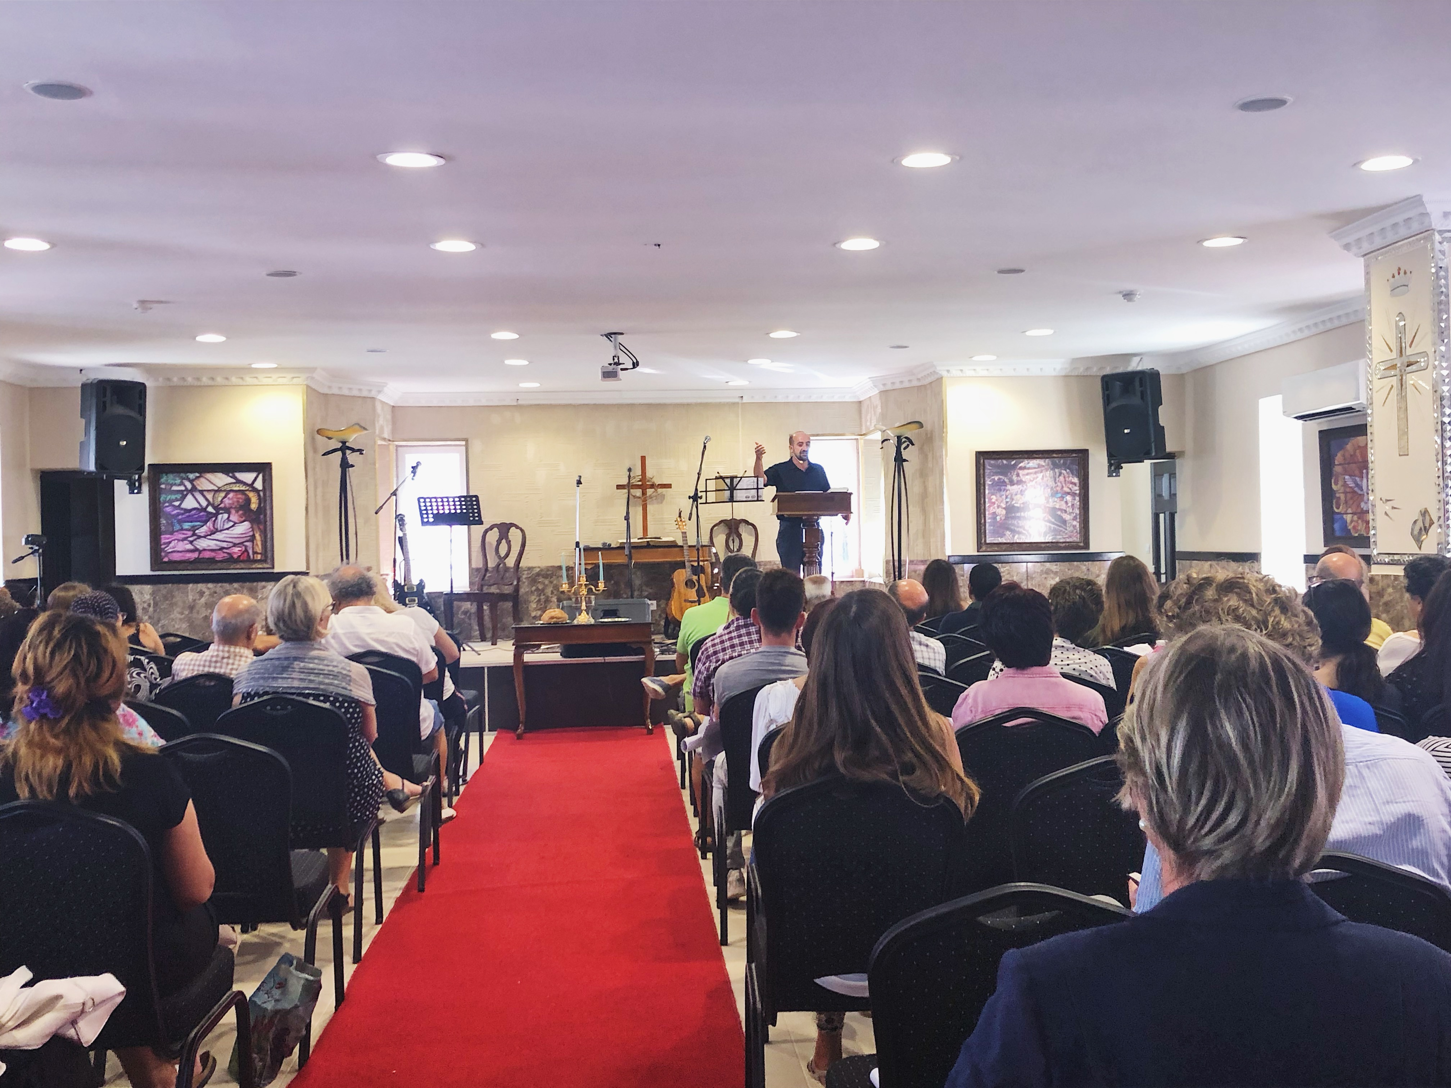
Notes:
Her er vi på gudstjeneste i den nye kirken vår. Den ble ferdig i 2016.
Her er det plass til nesten 200 mennesker, men siden vi nå har to kirker så har vi delt opp slik at ikke alle er i en kirke.
Vet du hvor mange som går i din kirke?

Slide 12
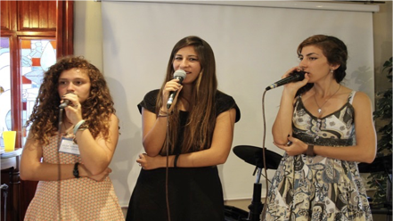
Notes:
Det beste med gudstjenesten er å synge. Ser dere henne med det krøllete hår? Det er søsteren min. Hun heter Sasha og er 14 år. Jeg gleder meg til jeg blir like gammel som henne, for da kan jeg også synge høyt foran de andre. Sasha har en kjempefin sangstemme og synger hele tiden hjemme. Liker du å synge? Det gjør jeg. Vi har et kor i kirken også. Der synger jeg noen ganger solo, og det liker jeg kjempegodt.

Slide 13
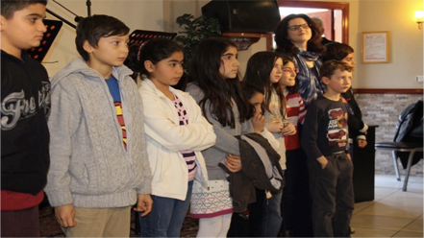
Notes:
Ser du meg? Jeg står i midten og har på meg den grå jakken. Her er vi på vei til søndagsskolen. Hver gang pappa eller noen av de andre prestene skal holde preken, kan barna få gå på søndagsskolen. Det synes jeg er gøy. Så slipper jeg å sitte stille så lenge og bare høre på. Før vi går til søndagsskolen, ber alle i kirken for oss. Det synes jeg er litt fint! Går du på søndagsskole? Hva gjør dere der? På min søndagsskole synger vi, leker og leser fra Bibelen. Hun ved siden av meg, i hvit jakke, heter Aisha og er bestevenninnen mi. Det er så godt å ha henne i kirken også.

Slide 14
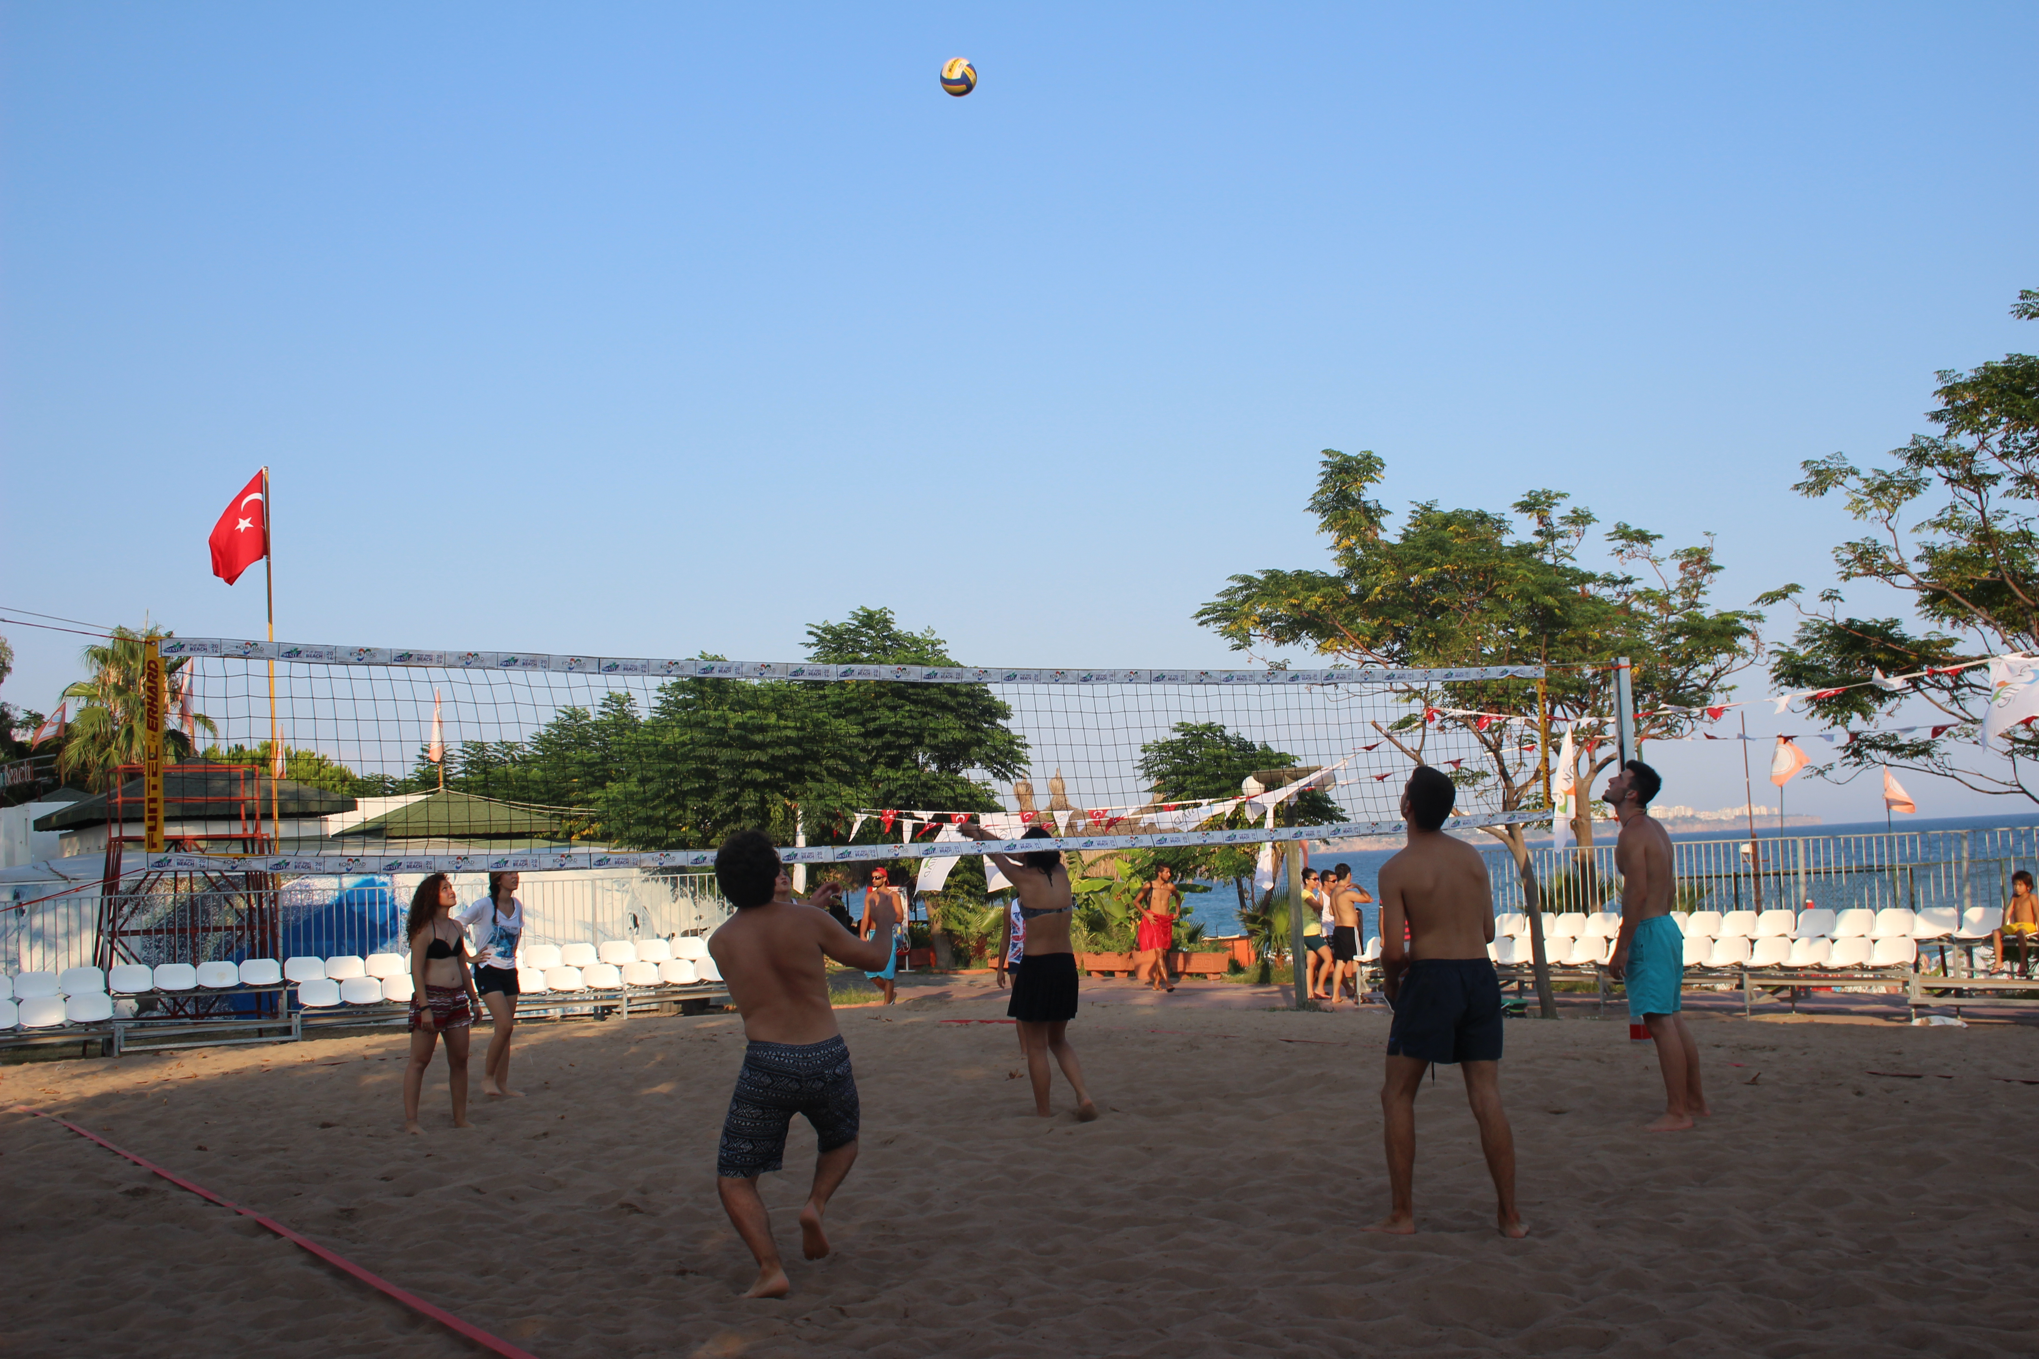
Notes:
Det som er så bra med kirken vår, er at hver søndag finner vi på morsomme ting etter gudstjenesten. Mange som går i kirken jobber så hardt hele uken, at søndag er den eneste dagen vi kan være sammen. I tillegg er det mange som ikke har kontakt med familien sin fordi de har blitt kristne, og da blir vi som går i kirken som en ny familie.
I dag er vi på stranden for å grille god mat, spille volleyball og bade. Ser du hvor flinke de store ungdommene er? Jeg synes de er litt for gode for meg, derfor liker jeg heller å se på når de store spiller.

Slide 15
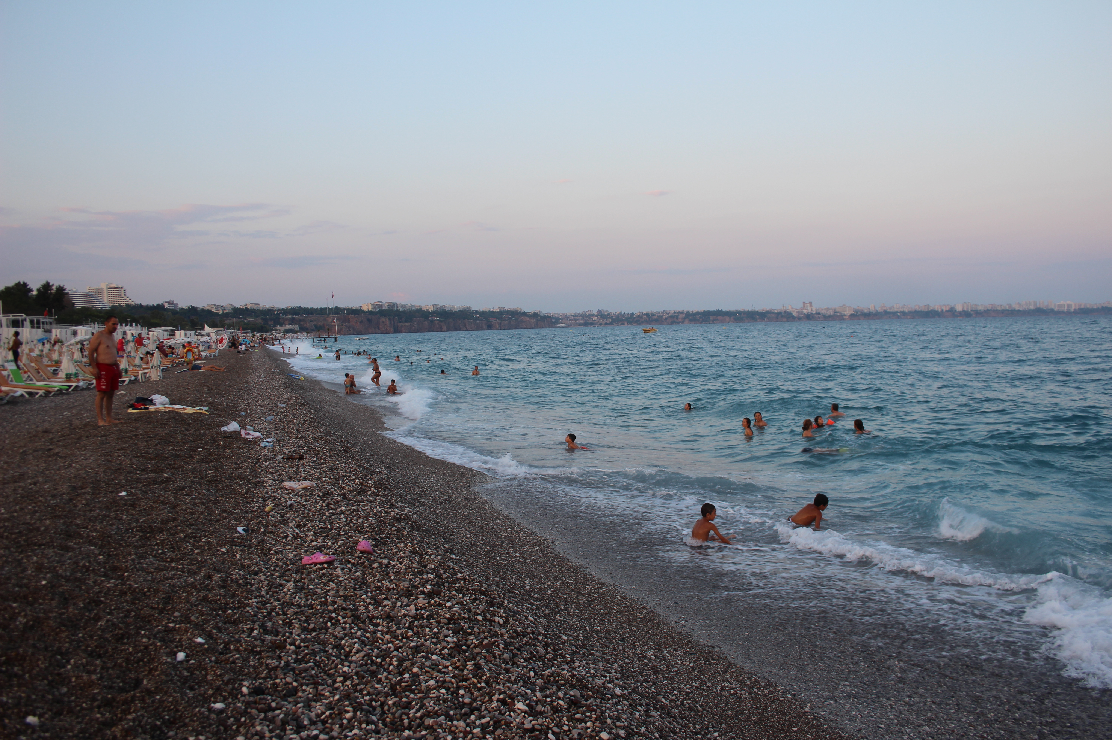
Notes:
Men bading derimot, der er jeg med! Jeg elsker å bade når sola har gått ned bak fjellet. Da er det ikke så innmari varmt. Midt på sommeren er det så varmt her i Antalya at det er best å være ute litt sent på dagen, når sola ikke er så sterk. I dag er det mange som bader. Det er så gøy!

Slide 16
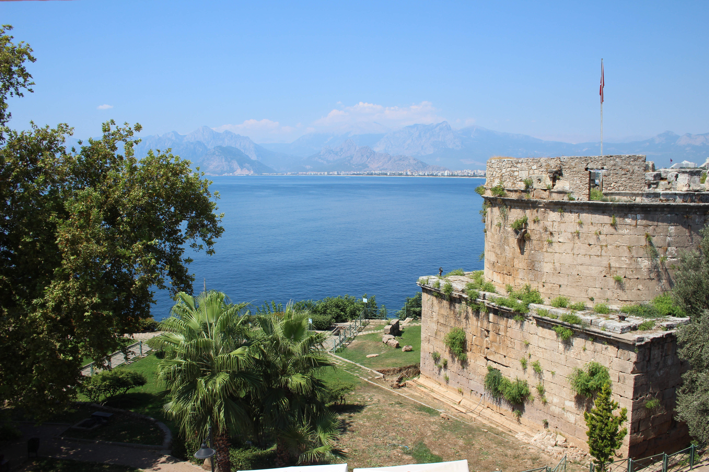
Notes:
Synes du også at byen min er vakker? Jeg elsker å bo her. Men det jeg synes er dumt med byen min og landet mitt, er at noen ikke liker at andre mennesker tror på noe annet enn det de gjør selv. Hvordan er det i ditt land? Kan alle få lov til å tro på hva de vil, uten at de blir mobbet eller utstøtt? Jeg skulle ønske at alle her var flinke til det. Mange mennesker er flinke, men ikke alle. Og det gjør at det noen ganger er vanskelig og skummelt å være kristen.
Jeg skulle ønske at læreren på skolen kunne sagt ifra til mobberne at de ikke får lov til å erte meg fordi jeg er kristen. Jeg skulle ønske at flere kunne få lov til å bygge kirker i Antalya og i Tyrkia. Jeg skulle ønske at flere av vennene mine på skolen kunne bli med meg i kirken og spille volleyball og bade med vennene mine fra søndagsskolen. Jeg skulle ønske at alle i hele verden kan få lov til å tro på akkurat det de vil uten å bli mobbet for det. Er du enig?
Kanskje dere kan være med og be for landet og kirken min?

Slide 17
Notes:
Takk for at dere ville høre på fortellingen min!
Jeg liker så godt å få nye venner, spesielt når de er fra andre land.
Da kan jeg snakke litt engelsk til de. Jeg kan ikke så mye men jeg kan noen setninger.
Hadebra!

